Slide 2
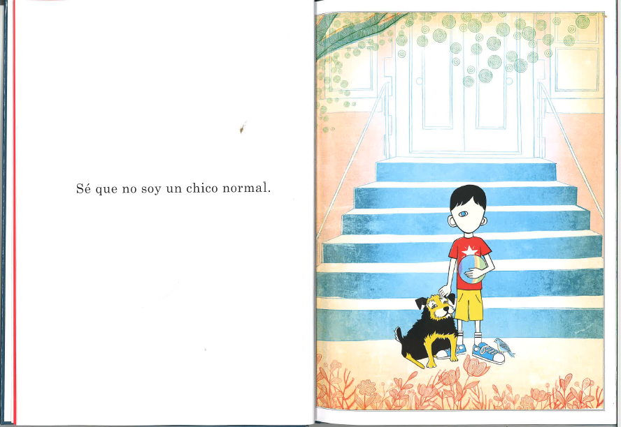
No soy un chico normal.

Slide 3
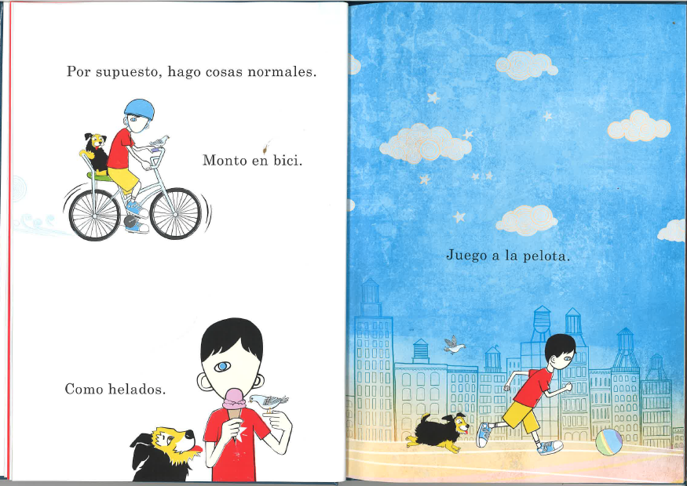
Hago cosas normales.
Me gusta montar en bicicleta.
Me gusta jugar futbol con mi perro.
Me gusta comer helado.

Slide 4
Pero no tengo una cara normal.
Soy diferente a otros amigos.

Slide 5
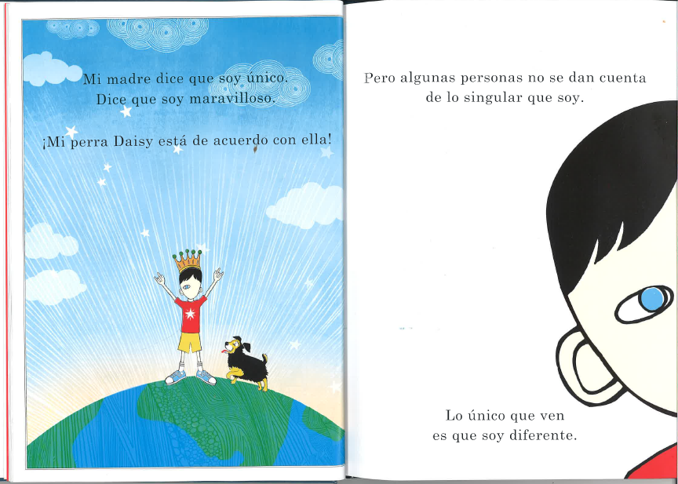
Mi mamá dice que soy único. Dice que soy fantástico.
Pero muchas personas no comprenden.
También, Daisy dice que soy fabuloso.
Solo comprenden que soy diferente.

Slide 6
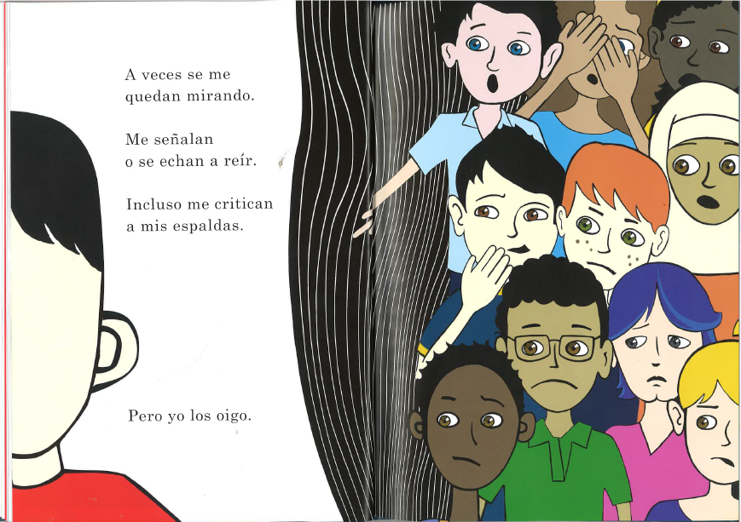
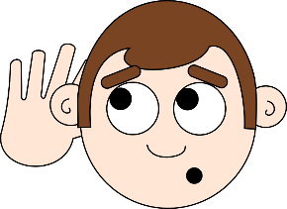
A veces, me miran mucho.
Apuntan y
se ríen de mí.
También, hablan mal de mi.
Pero, yo escucho.

Slide 7
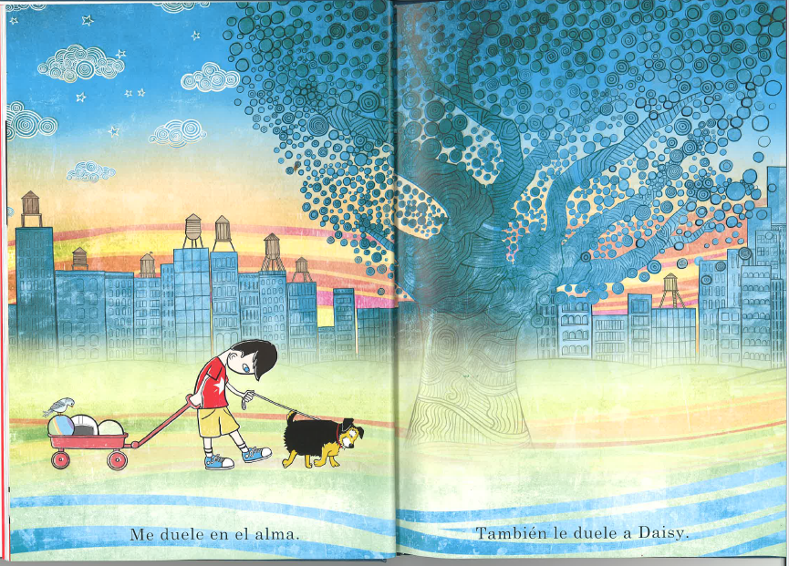
Me pongo triste.
A Daisy no le gusta.

Slide 8
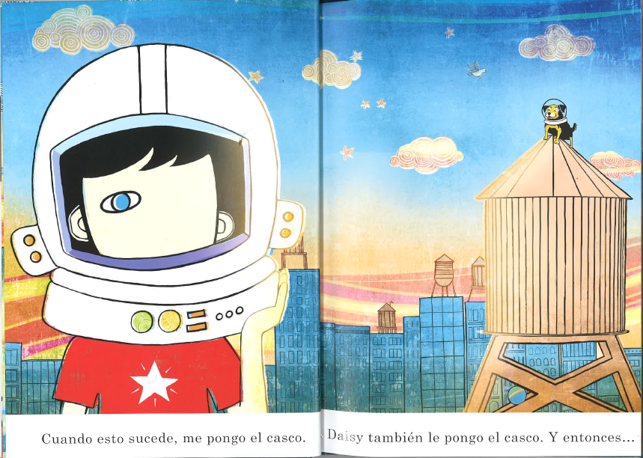
Cuando estoy triste, me pongo el casco.
Daisy también tiene un casco.

Slide 9
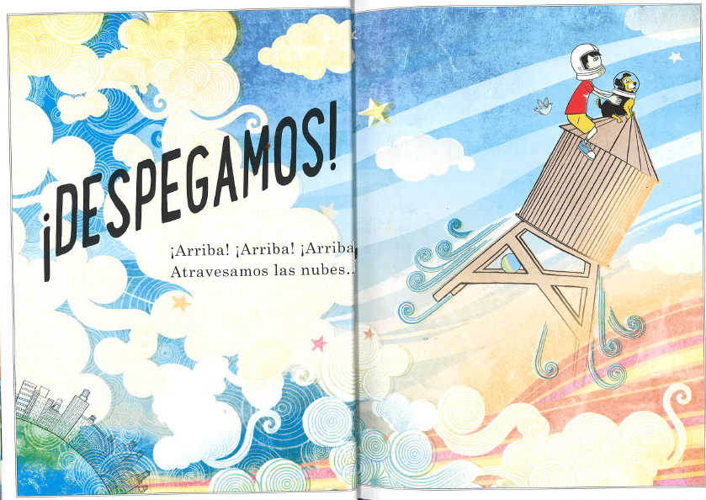
¡Arriba! ¡Arriba! ¡Arriba!
Y nos vamos.

